Slide 1
Детекция и распознавание автомобильных номеров
Обучающийся группы DSU-3: Карпов А.Д.

Slide 2

Задача
Детекция и распознавание автомобильных номерных знаков. Необходимо написать программу на основе нейронной сети, которая идентифицирует автомобиль по его номерному знаку с помощью цифровых изображений.

Slide 3
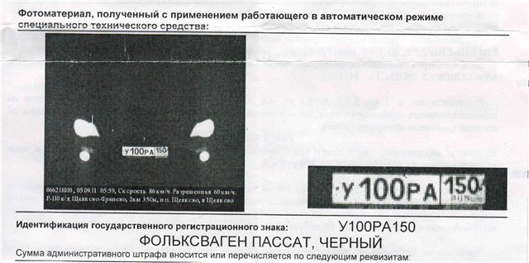
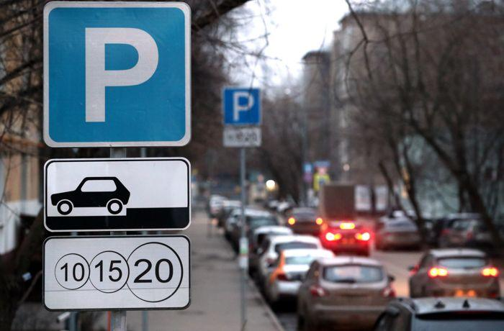
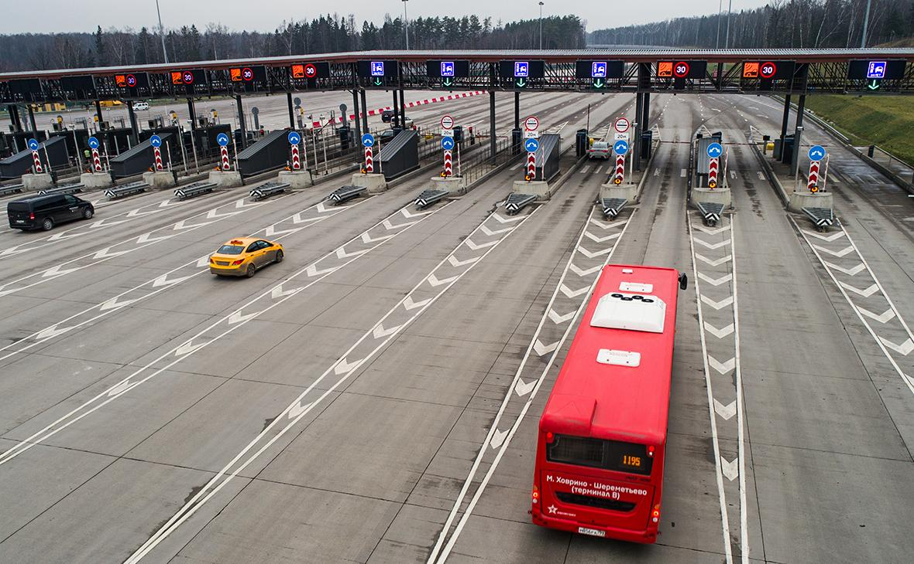
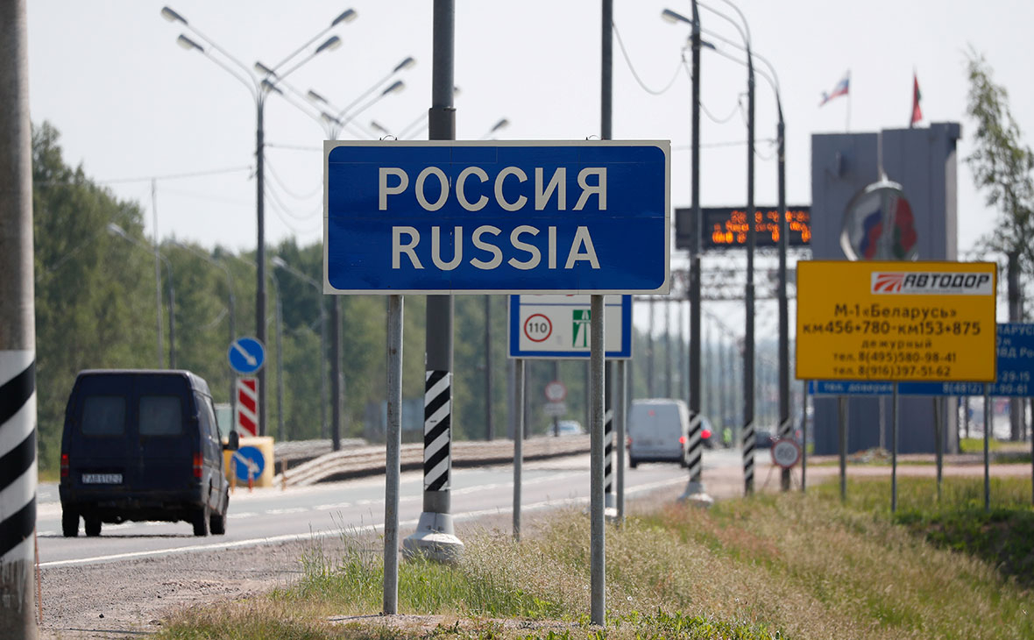
Актуальность
Распознавание номерных знаков в режиме реального времени играет важную роль в поддержании правопорядка в соблюдении правил дорожного движения. Алгоритм имеет широкие области применения, такие как зона парковки, зоны с высокой степенью безопасности, зоны пограничного контроля, автотрассы с пунктами оплаты по номеру и т. д.
Области применения распознавания автомобильных номеров.

Slide 4
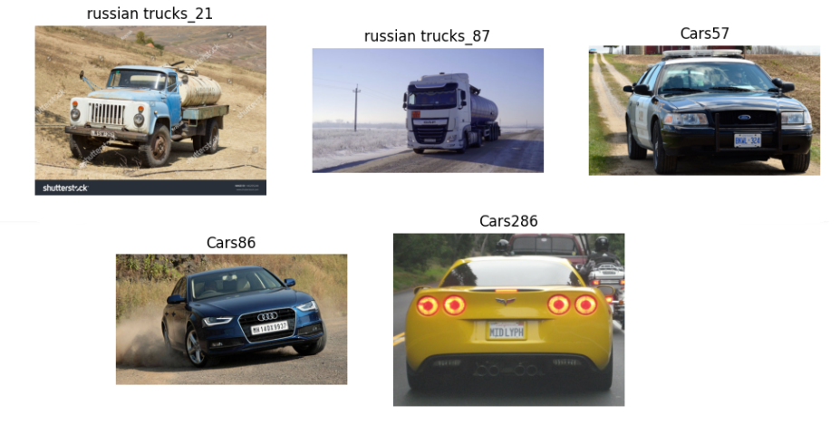
Данные
Был выбран датасет состоящий из 450 изображений с размеченными номерными знаками в соотношении 50% на 50% российских и зарубежных номеров. Датасет находится в открытом доступе на платформе kaggle[5]. Данные изначально поделены на тренировочную и валидационную выборку в соотношении 80 / 20 % соответственно. Данные были проанализированы на качество. Аномалии и зависимости в данном случае неактуальны.
Примеры изображений для обучения.

Slide 5
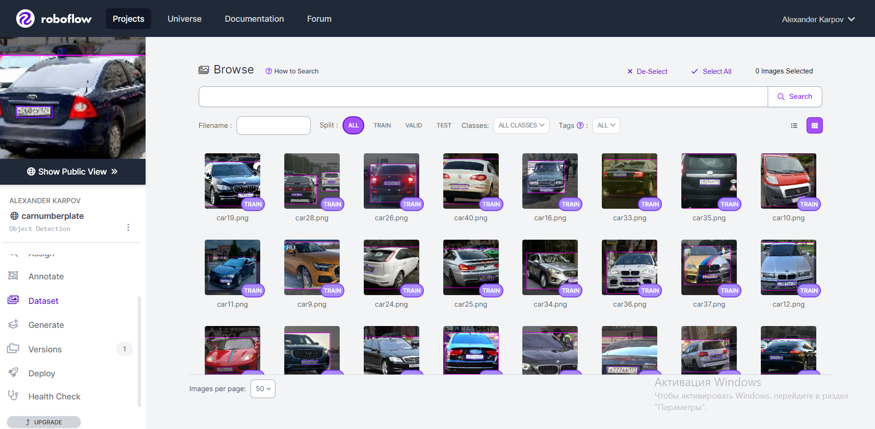
Совершенствование данных
В целях совершенствования работы модели датасет был изменен. 20 самых неудачных изображений из изначального датасета, где плохо видны номера, заменены другими изображениями. Также были добавлены дополнительные 50 изображений, что довело датасет до 500 изображений. Разметка производилась вручную на ресурсе roboflow [8].
Разметка изображений в roboflow

Slide 6
Алгоритм решения
Задача распознавания номерных знаков состоит из трех основных частей: детектирование номерного знака транспортного средства, обработка изображения и оптическое распознавание символов (ОРС).
Изображение подается на вход алгоритма, после происходит детектирование номерного знака. Обнаруженный номерной знак предварительно обрабатывается, а затем результат передается в алгоритм ОРС. Далее информация будет преобразована в закодированный текст. Символы распознаются с помощью сопоставления шаблонов. Результат алгоритма должен быть в виде строки символов [1].

Slide 7
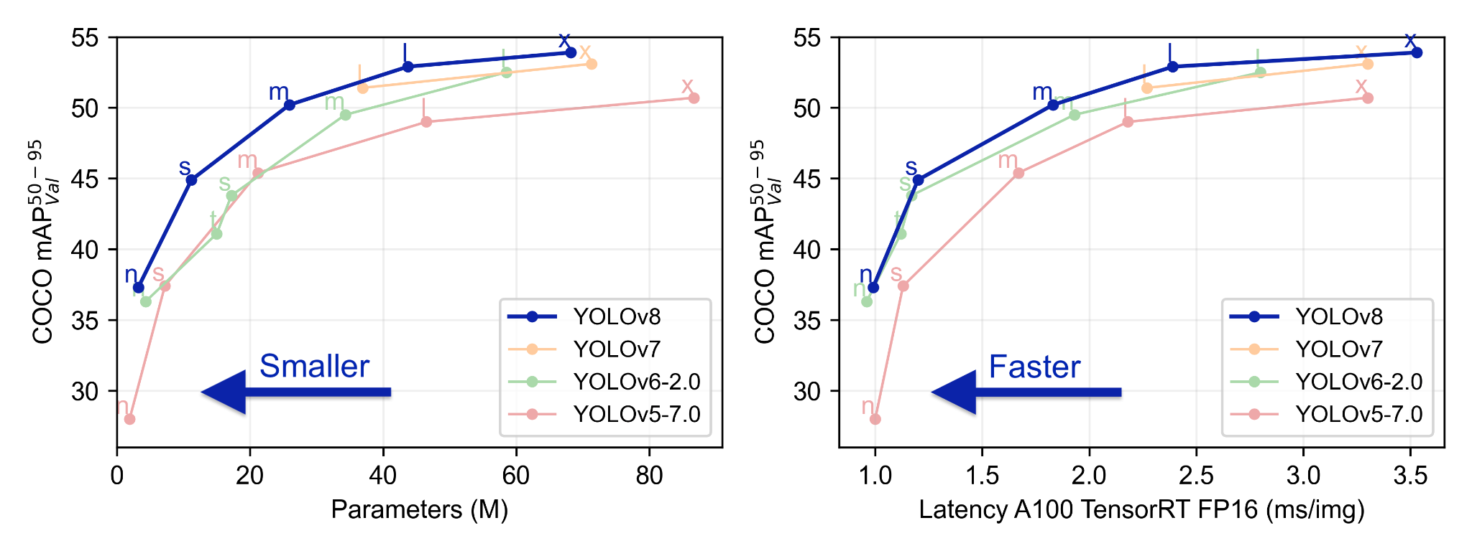
Детекция
В качестве детектора была использована модель семейства YOLO. На данный момент модели данного семейства являются одними из самых быстрых в мире. При необходимости работы с видео у данного семейства не возникнет больших требований к кадрам в секунду у видеокамеры. Новейшая версия модели v8, самая быстрая и маловесная из семейства YOLO [2]. Были проведены 3 обучения модели с разными параметрами (50, 100, 150 эпох; размер изображения 480/640; batch – 12/16/24).
Веса и скорость моделей семейства YOLO

Slide 8
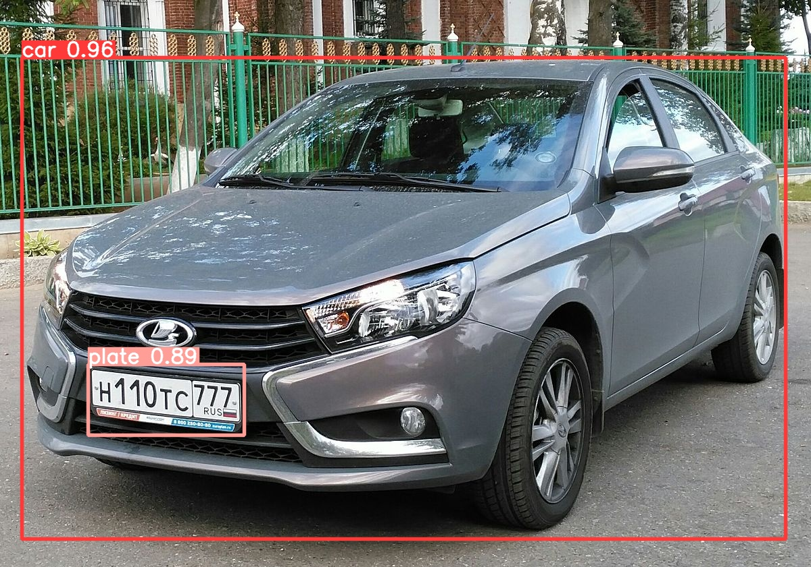
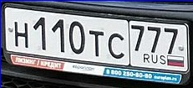
Обработка
На выходе детектор предсказывает расположения меток на изображении. Затем изображение с координатами метки автомобильного номера подается на алгоритм обработки. Происходит выделение и обрезание границ автомобильного номера, нормализация и сглаживание.
Пример работы детектора и алгоритма выделения изображения.

Slide 9
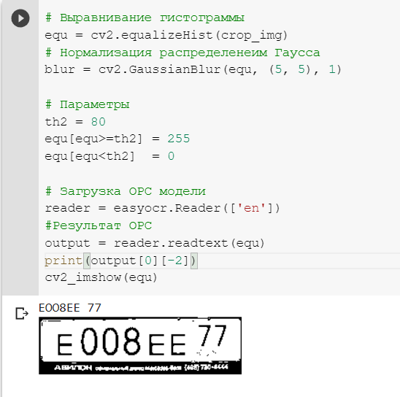
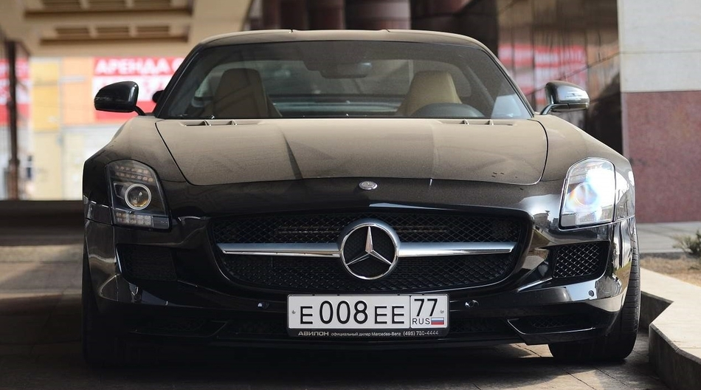
Оптическое распознавание символов
Далее преобразованное изображение подается на вход алгоритма ОРС. В качестве ОРС были протестированы модели из открытого доступа EasyOCR[3] и Tesseract OCR[4]. Наилучшие результаты показала модель EasyOCR.
Пример исходного изображения и результат работы модели ОРС после алгоритма обработки.

Slide 10
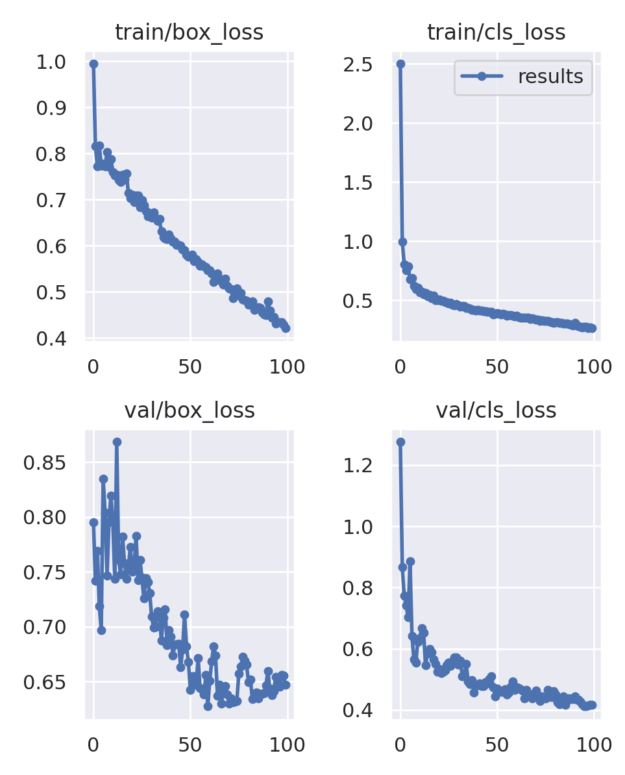
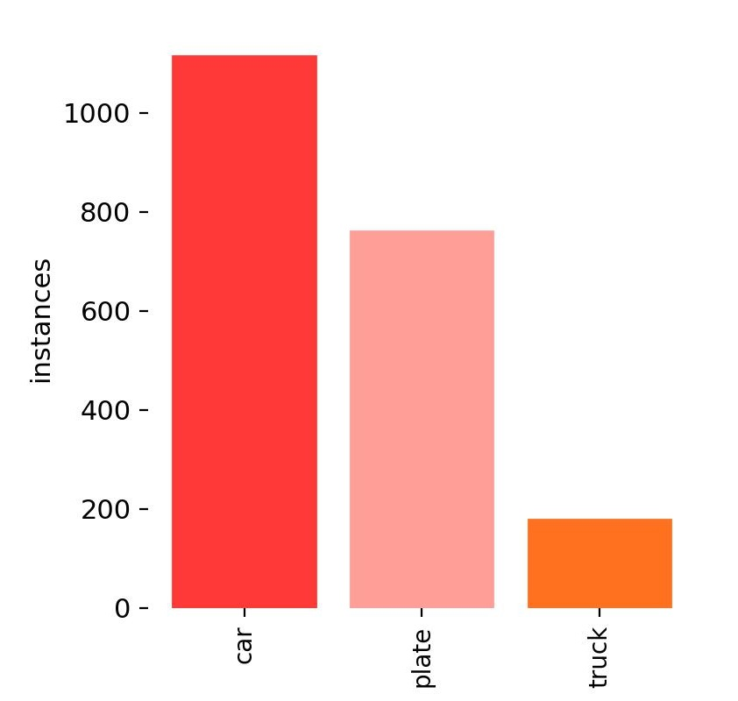
Обучение модели
В качестве модели была выбрана модель размера YOLOv8s, со значениями гиперпараметров для нее. В датасете 3 метки - машина, грузовик, автомобильный номер. Модель обучалась на 100 эпохах.
Значения лосс-функций для меток класса и bounding boxes детектора Yolo. Распределение меток классов.

Slide 11
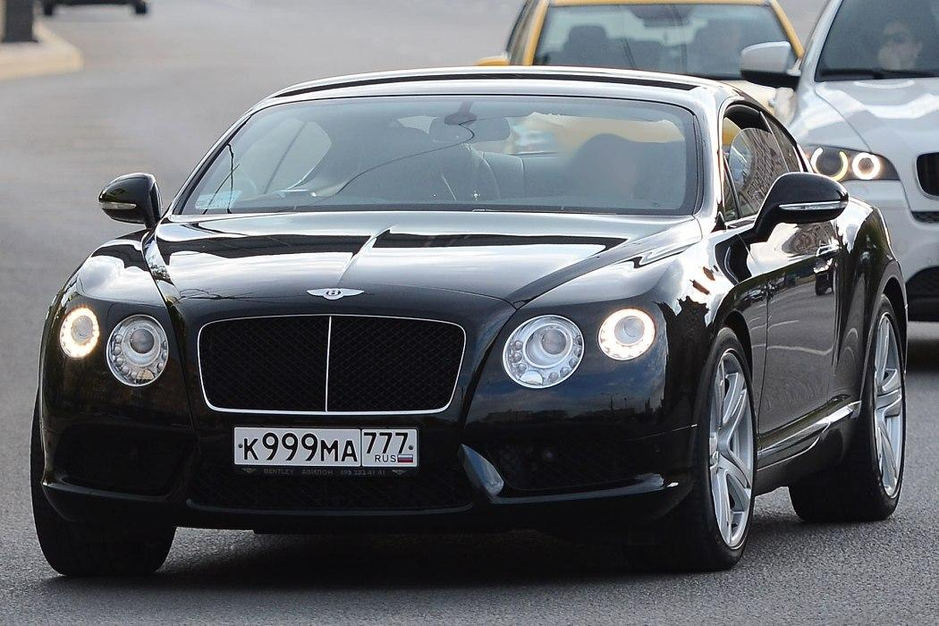
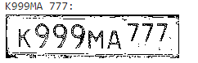
Результат обучения
На выходе обученной модели получаем изображение с координатами метки номерного знака. После обработки, изображение подаем на вход модели EasyOCR. Полученные результаты сохраняем в текстовом формате.
Выход модели ОРС.

Slide 12
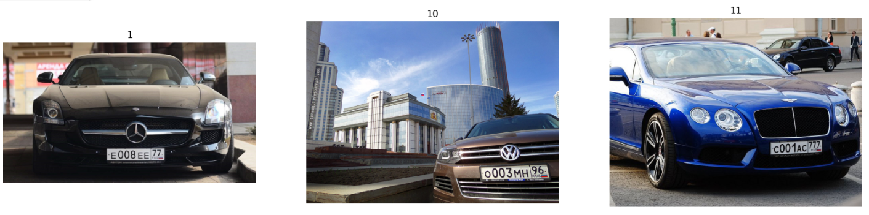
Анализ итоговой модели
Для анализа полученной модели была собрана тестовая выборка из 25 изображений. Изображения были взяты из поисковика [6] в разделе картинки при запросе - Автомобили с номерными знаками. Для скачанных изображений была произведена вручную разметка данных, с которыми и будут сравниваться предсказания модели.
Примеры изображений из тестовой выборки.

Slide 13
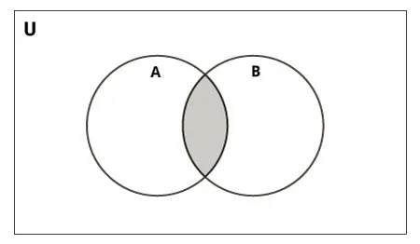
Метрика качества
На выходе из модели был получен список из 25 предсказаний. Для предсказанных и реальных номерных знаков была посчитана метрика качества. В качестве метрики качества будем считать процент пересечения множеств полученных значений
Визуализация метрики пересечения множеств.
Метрика качества для тестовой выборки получилась равной 89% при обучении на 150 эпохах и th2 = 80 при обработке

Slide 14
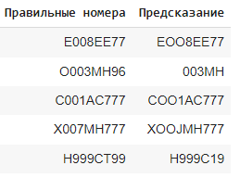
Результаты работы
Была получена модель, которая умеет детектировать и распознавать транспортные средства (машина, грузовик), а также их номерные знаки. Точность предсказания детектора после обучения получилась >90%. Далее был реализован блок ОРС.
В качестве базовой модели для ОРС была использована библиотека EasyOCR. С помощью нее удалось получить удовлетворительные результаты, с задачей алгоритм справляется, но точность на низком уровне. Метрику качества нужно считать по точности предсказания, т.е полное сравнение выхода модели и реального значения. В таком случае точность полученной модели составляет ~20%. Это связано с тем, что модель плохо различает схожие символы (ноль 0 и буква О/o, 7 и 1 и т.п.), а наличие ошибки в распознавании хотя бы 1 символа сильно влияет на точность. В связи с этим была использована метрика качества пересечения множеств. Она показывает насколько символы из тестовой выборки совпадают с символами выхода модели поэлементно.
Итоговый выход модели для тестовой выборки.

Slide 15
Улучшение модели
Для улучшения качества работы модели распознавания номерных знаков необходимо самостоятельно создать и обучить модель для ОРС. В качестве обучающих данных необходимо использовать номерные знаки. Модели из открытого доступа справляются с задачей, но с недостаточной точностью.
Качество работы детектора вопросов не вызывает. Улучшение его качества работы возможно за счет обогащения тренировочного датасета.
Блок предобработки изображения имеет изменяемый параметр порога. Оптимизация значения порога может увеличить точность итоговой модели.

Slide 16
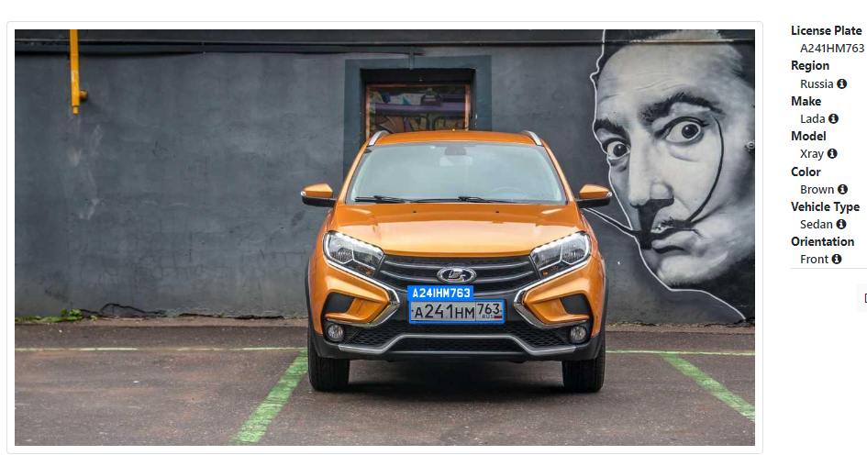
Аналогичные решения
Наилучшие модели для распознавания автомобильных номеров представлены коммерческими компаниями и в открытом доступе недоступны. Некоторые компании бесплатно предоставляют демо с распознаванием одной картинки, для полного функционала необходимо покупать подписку[7].
Пример работы ОРС.
Функционал и качество таких решений на высоком уровне. Помимо распознавания знака, модель может распознать марку, регион и т.д. Тестовую выборку данная модель распознает в 100% случаях, но это ожидаемо. У каждых из таких решений есть свои методы обработки и ОРС с помощью которых, удается достичь высокого качества работы.

Slide 17
Заключение
Удалось реализовать программу на основе нейронной сети, которая распознает автомобиль и его номерной знак. Номерной знак преобразуется, читается и результат прочтения сохраняется в текстовый формат. Точность результата при использовании метрики пересечения множеств составляет ~ 89%. При целевом значении метрики в 75%, работу можно считать успешно выполненной.

Slide 18
Источники
Number Plate Recognition Using Ocr Technique Er. Kavneet. Kaur, Vijay Kumar Banga. IJRET: International Journal of Research in Engineering and Technology - 2013г.
https://github.com/ultralytics/ultralytics - Профиль модели YOLOv8
https://github.com/jaidedai/easyocr - Профиль модели EasyOCR
https://github.com/tesseract-ocr/tesseract- - Профиль модели Tesseract OCR
https://www.kaggle.com/datasets/kirillpribludenko/number-plates-50-russain-50-others?select=test - Датасет
ya.ru - Поисковик
https://platerecognizer.com/?utm_source=github&utm_medium=website - демо для алгоритма ОРС.
https://app.roboflow.com/ - Roboflow (разметка изображений).

Slide 19
Спасибо за внимание!

Slide 20
Детекция и распознавание автомобильных номеров
Обучающийся группы DSU-3: Карпов А.Д.

